Slide 1
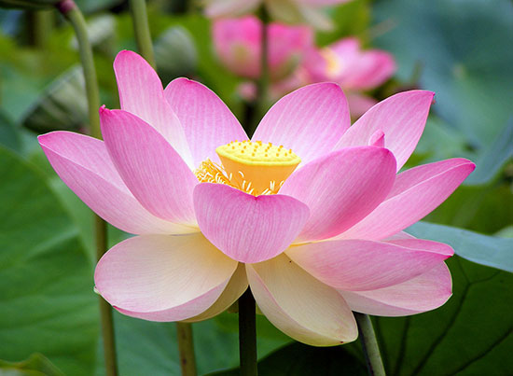
আজকের বিজ্ঞান পাঠে সবাইকে...
স্বাগতম

Slide 2
উপস্থাপনায়
পাঠ পরিচিতি
শ্রেণিঃ তৃতীয়
বিষয়ঃ প্রাথমিক বিজ্ঞান
পাঠ শিরোনামঃ আমাদের পরিবেশ
পাঠ্যাংশঃ আমাদের পরিবেশের উপাদান
সময়ঃ ৪০ মিনিট।
শিমুল সুলতানা প্রধান শিক্ষক কীর্ত্তিপাশা সঃ প্রাঃ বিঃ ঝালকাঠী সদর,ঝালকাঠী

Slide 3
শিখন ফল
এই পাঠ শেষে শিক্ষার্থীরা...
১.১.১ পরিবেশ কী তা বলতে পারবে।
১.২.১ পর্যবেক্ষণের মাধ্যমে পরিবেশের বিভিন্ন উপাদান যেমন-মাটি, বায়ু, পানি,
নদ-নদী,পাহাড়-পর্বত,উদ্ভিদ ও প্রাণী ইত্যাদি শনাক্ত করতে পারবে।

Slide 4
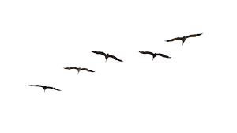
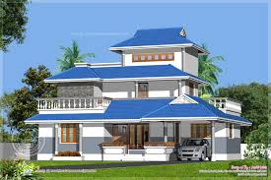
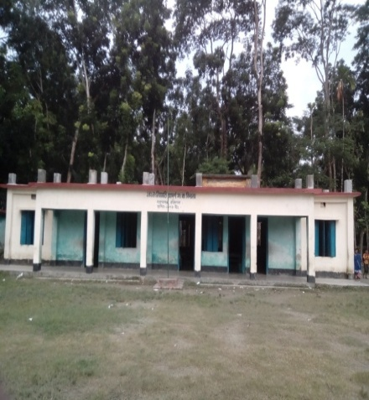
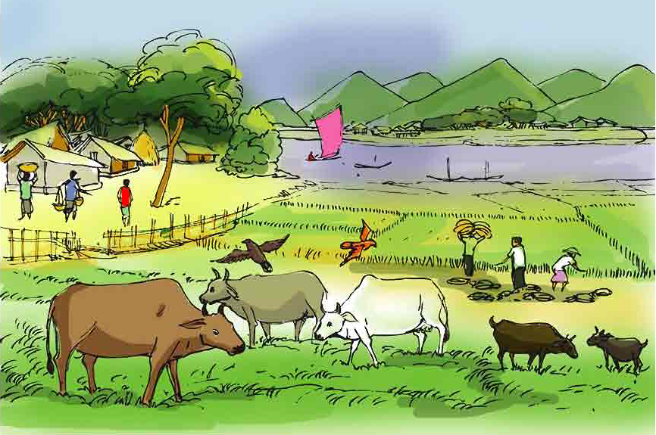
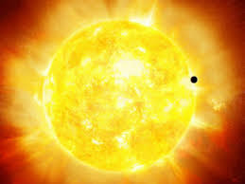
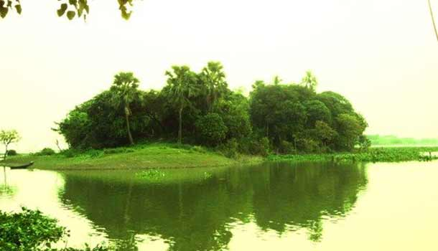
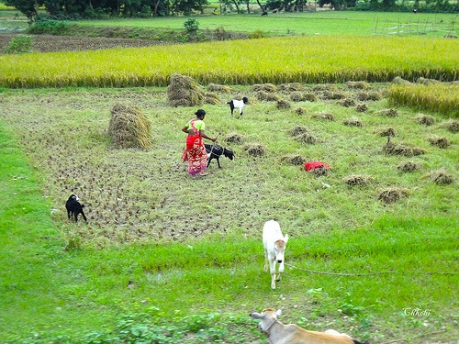
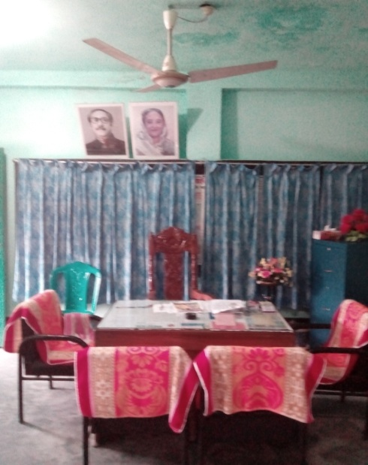
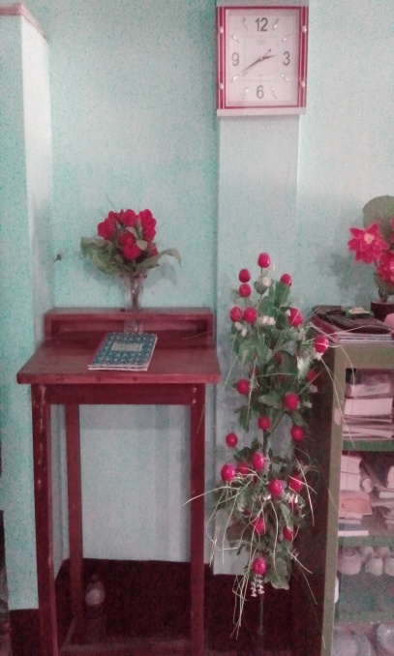
বাড়ি
বিদ্যালয়
আসবাব পত্র
প্রাকৃতিক পরিবেশ
আমাদের পরিবেশ
মানুষের তৈরি পরিবেশের

Slide 5
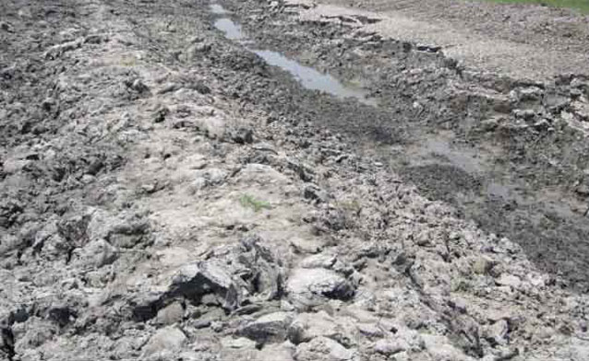
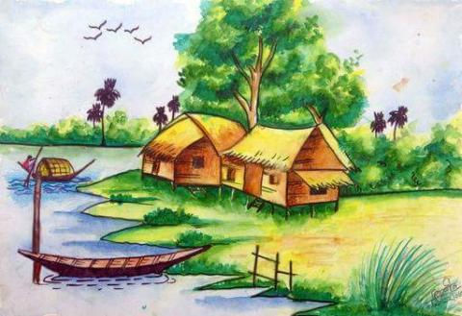
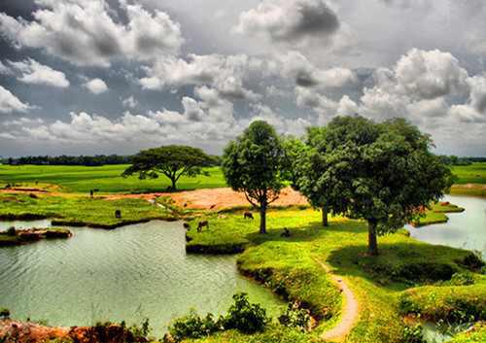
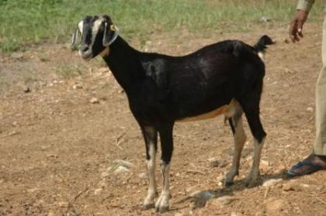
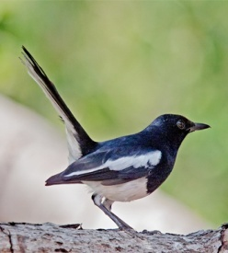
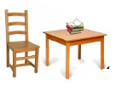
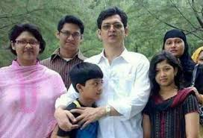
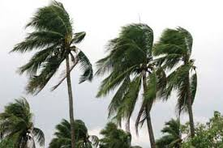
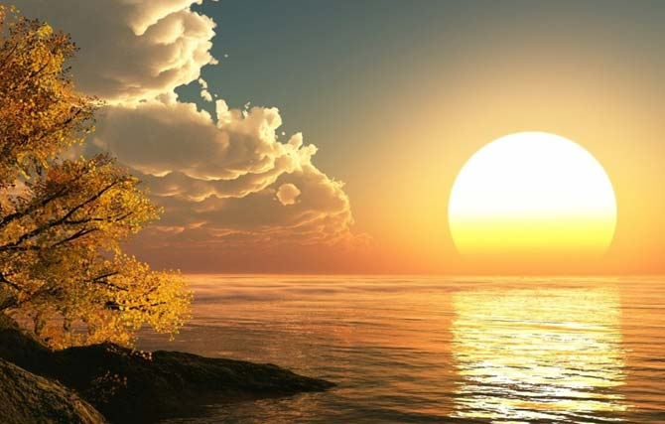
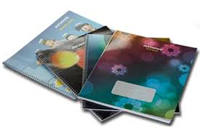
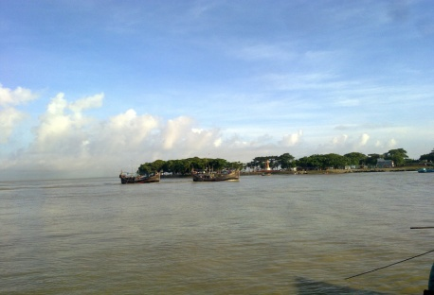
পরিবেশের উপাদান
মাটি
চেয়ার-টেবিল
বায়ু
ঘরবাড়ি
বই-খাতা
সূর্যের আলো
গাছপালা
পশু-পাখি
পানি
মানুষ

Slide 6
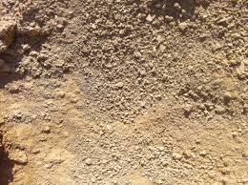
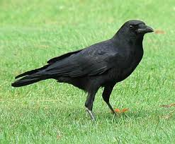
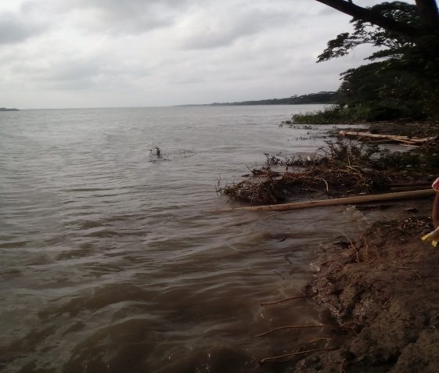
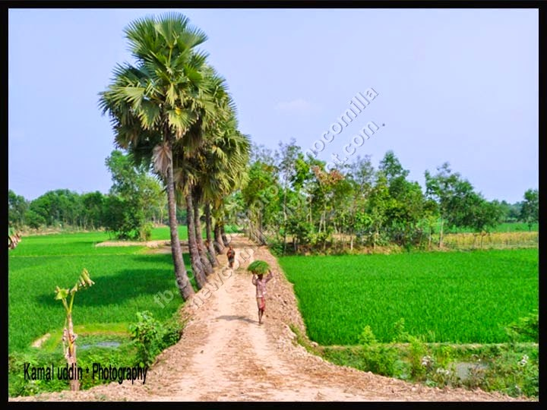
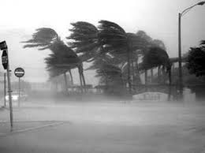
ছবিতে কি দেখতে পাচ্ছ?
প্রাকৃতিক
পরিবেশের
উপাদান

Slide 7
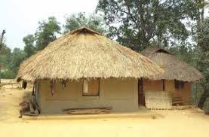
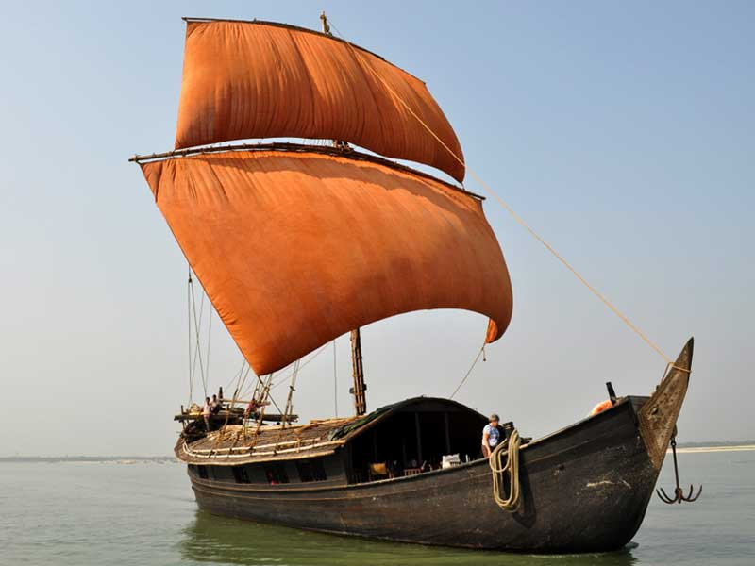
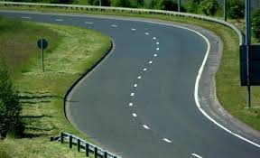
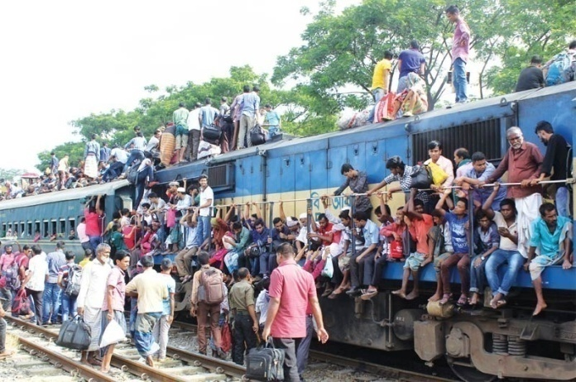
ছবিতে কি দেখতে পাচ্ছ?
মানুষের তৈরি
পরিবেশের
উপাদান

Slide 8
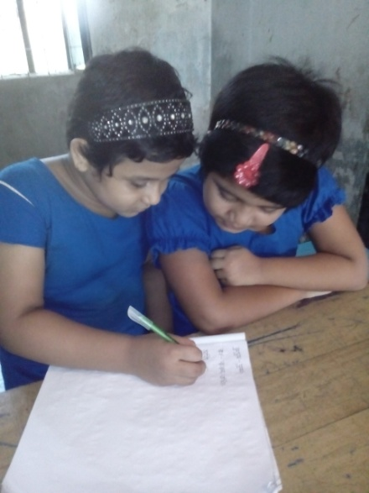
নিচে পরিবেশের কয়েকটি উপাদানের নাম দেওয়া হয়েছে।
এগুলো ভাগ করে নিচের ছকে লিখ।
মানুষ
চেয়ার
দোয়েল
বইখাতা
পেনসিল
উদ্ভিদ
রাস্তা
নদী
জানালা
পাহাড়
মুরগি
ঘরবাড়ি
জোড়ায় কাজ
মানুষের তৈরি পরিবেশের উপাদান
প্রাকৃতিক পরিবেশের উপাদান
এবার মিলিয়ে দেখ

Slide 9
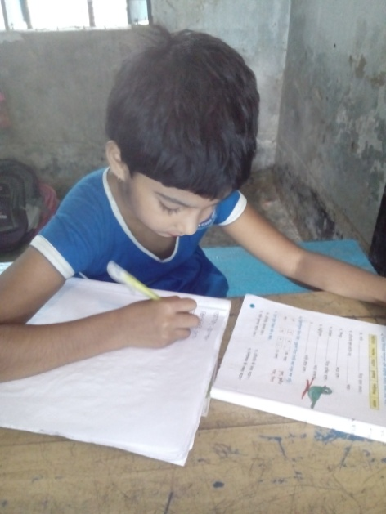
একক কাজ
১। পরিবেশ কাকে বলে ?
২। পরিবেশ কত প্রকার ? কী কী ?
৪। মানুষের তৈরি পরিবেশ কাকে বলে ?
৩। প্রাকৃতিক পরিবেশ কাকে বলে ?
১। উত্তরঃ আমাদের চারপাশের সব কিছু মিলেই তৈরি হয়েছে আমাদের পরিবেশ কাকে বলে ?
২। উত্তরঃ পরিবেশকে এর উপাদান অনুসারে আমরা দুই ভাগে ভাগ করতে পারি। যেমন-
প্রাকৃতিক পরিবেশ এবং মানুষের তৈরি পরিবেশ।
৩। উত্তরঃ প্রাকৃতিক উপায়ে তৈরি প্রকৃতির এসব উপাদান নিয়েই প্রাকৃতিক পরিবেশ ।
৪। উত্তরঃ মানুষের তৈরি এ সকল উপাদান নিয়ে গড়ে উঠেছে মানুষের তৈরি পরিবেশ ।

Slide 10
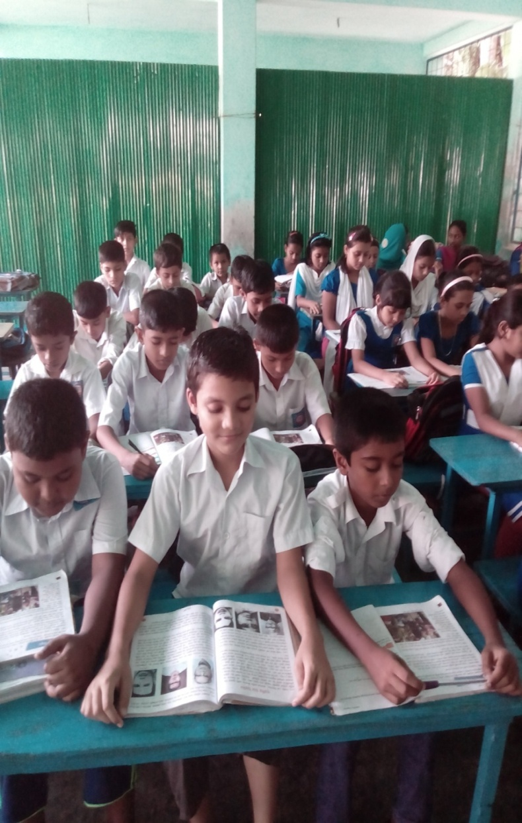
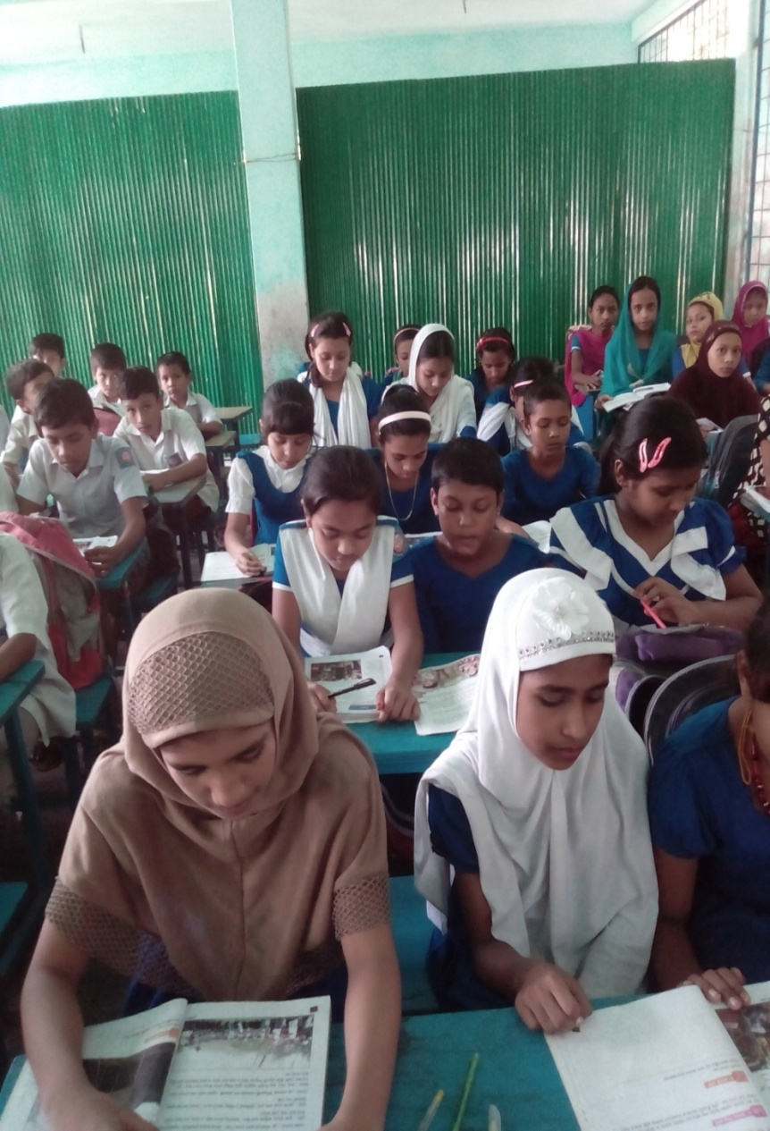
পাঠ্য বইয়ের সাথে সংযোগ ।
২ ও ৪ নং পৃষ্ঠা খোল এবং মনোযোগ সহকারে পড়।

Slide 11
মূল্যায়ন
নিজ নিজ খাতায় প্রশ্নের উত্তর লিখঃ
৩। প্রাকৃতিক পরিবেশ কাকে বলে ? প্রাকৃতিক পরিবেশের ৩টি উপাদানের নাম লিখ।
৪। মানুষের তৈরি পরিবেশ কাকে বলে ? মানুষের তৈরি পরিবেশের ৩টি উপাদানের নাম লিখ।

Slide 12
পরিকল্পিত কাজ
তোমার বাড়ির চারপাশের পরিবেশে প্রাকৃতিক ও মানুষের তৈরি যেসব উপাদান আছে সেগুলোর একটি তালিকা তৈরি করে নিয়ে আসবে।

Slide 13
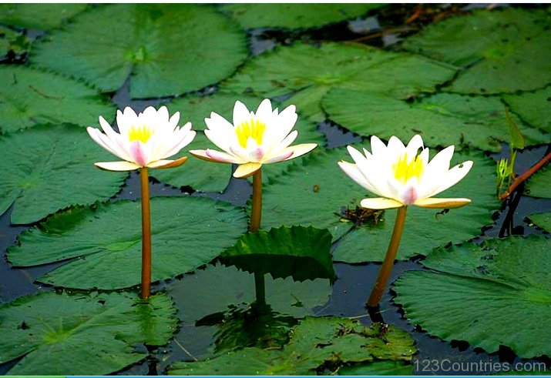
সবাই ভালো থেকো ...
ধন্যবাদ

